Slide 1
Модель процесса “Организация выполнения проектных работ”
Онищук Никита ИКБО-07-22

Slide 2
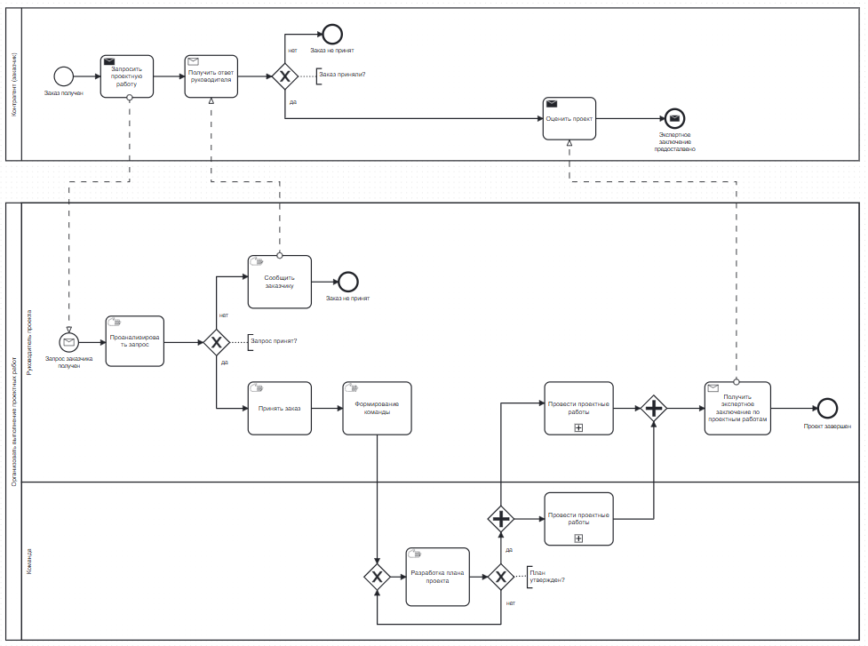
Модель процесса

Slide 3
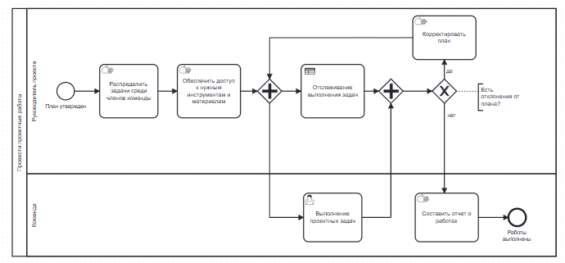
Декомпозиция процесса «выполнение проектных работ»

Slide 4
Ценок

